Slide 1

Analyse du marché de l’immobilier en France
Direction Départementale des Territoires de l’AIN
Février 2025
Aurélie GABU

Slide 2

Agenda
Introduction
Méthodologie
Résultats de l’analyse
Recommandations Stratégiques
Conclusion et questions

Slide 3

Introduction
Commençons

Slide 4

Introduction
Objectifs : Mise en place d’un tableau de bord interactif
Mieux comprendre les dynamiques du marché immobilier local
Adapter les politiques d'urbanisme aux réalités du territoire
Anticiper les évolutions du marché
Identifier les zones nécessitant une attention particulière
Problématique :
Identification des communes les plus dynamiques en termes de transactions
Evoluent des prix selon les typologies de biens
Dynamiques territoriales
Profil type des biens vendus par commune
Tendances du marché des terrains non bâtis ?

Slide 5
Méthodologie
Commençons

Slide 6



Méthodologie
Collecte / Sources
Demandes de Valeurs Foncières – Transactions immobilières
Trois ans (1er semestre 2024, années 2022 & 20023)
Trois fichiers bruts d’environ 10M de transactions enregistrées
Exploration / Nettoyage
Fusion des fichiers (Préparation, suppression des colonnes, etc.)
Gestion des valeurs manquantes et aberrantes (visualisations, et calculs)
Intégration de nouvelles variables (Prix au mètre carré, catégorie de mutation, etc.)
Harmonisation
Labellisation par catégorie des types de mutation
Spécification de la nature de culture des terrains selon (source)
Liens vers le fichier détaillé de traitement.

Slide 7
Résultats de l’analyse

Slide 8
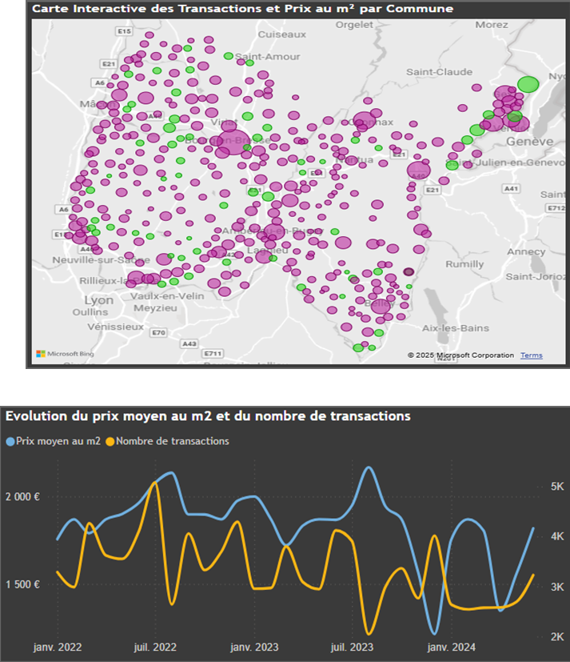
Tendances et dynamiques territoriales
Le nombre total de transactions est de 100 169, réparties sur 393 communes.
Une forte concentration des transactions dans la commune de Bourg-en-Bresse et autour du Lac Léman, notamment à proximité de Divonne-les-Bains et Ferney-Voltaire. Ces zones présentent des prix au m² élevés (points rouges), indiquant une forte demande.
Les zones à forte valeur foncière sont proches de la frontière suisse, probablement dues à une demande transfrontalière élevée.
Le nombre de transactions et les prix au m² évoluent de manière opposée sur certains mois, indiquant une sensibilité de la demande aux variations de prix.

Slide 9
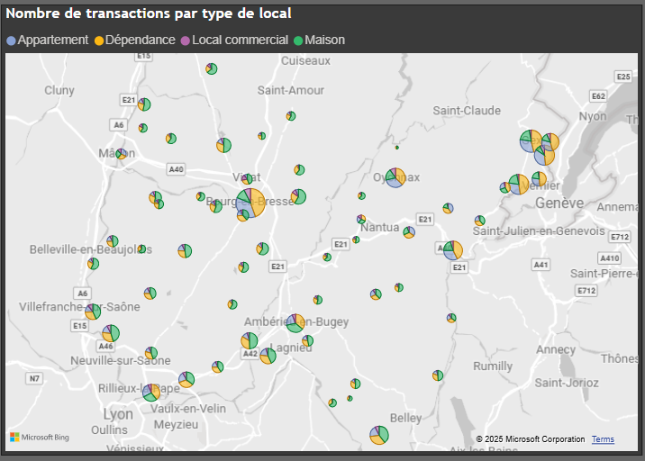
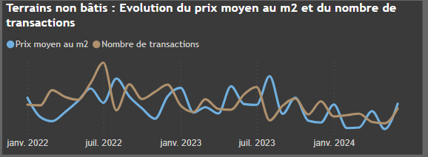
Types de biens dans l’AIN
Le marché des terrains non bâtis semble dynamique, avec une évolution positive des prix et de la valeur foncière. Il représente une part significative des transactions, ce qui pourrait indiquer un intérêt potentiel pour le développement foncier ou l'investissement à long terme.
Il existe des disparités importantes entre les communes en termes de prix et de surfaces des différents types de locaux, tout en ayant des communes plus attractives selon le type de biens.
Les locaux commerciaux semblent avoir plus de valeur foncière bien qu’ayant un faible taux de transactions, principalement dans les communes Viriat, Reyrieux et Port.

Slide 10
Zones en tension et développement potentiel
Zones en tension et activité élevée : Les zones en tension affichent une forte activité immobilière et une part élevée de ventes de terrains non bâtis. Cela confirme l'attractivité de ces zones pour les investisseurs et les promoteurs..
Terrains non bâtis : Le marché des terrains non bâtis a des variations de prix et de volume de ventes au fil du temps. Les communes avec une part élevée de ventes de terrains non bâtis indiquent un potentiel de développement important..
Types de locaux : Les types de locaux dominants pour les terrains non bâtis varient selon les communes (maison, appartement, dépendance). Cela reflète les spécificités de chaque marché local.

Slide 11
Recommandations

Slide 12
Recommandations : synthèse
Adapter l'offre en fonction de la forte demande de terrains non bâtis, tout en surveillant l'évolution du marché des maisons pour anticiper un éventuel retournement de tendance.
Encourager l'investissement dans les appartements pour répondre à la demande urbaine et diversifier l'offre résidentielle.
Mieux gérer la saisonnalité pour lisser les transactions sur l’année.
Faciliter l'investissement dans les terrains non bâtis en simplifiant les démarches administratives et en favorisant les projets de construction attractifs.
Analyser en détail les villes dynamiques pour identifier les facteurs clés de succès et les répliquer ailleurs.
Suivre de près l’évolution des prix et des volumes de transactions pour anticiper les déséquilibres du marché.

Slide 13

Thank you
Un client convaincu

